Slide 1
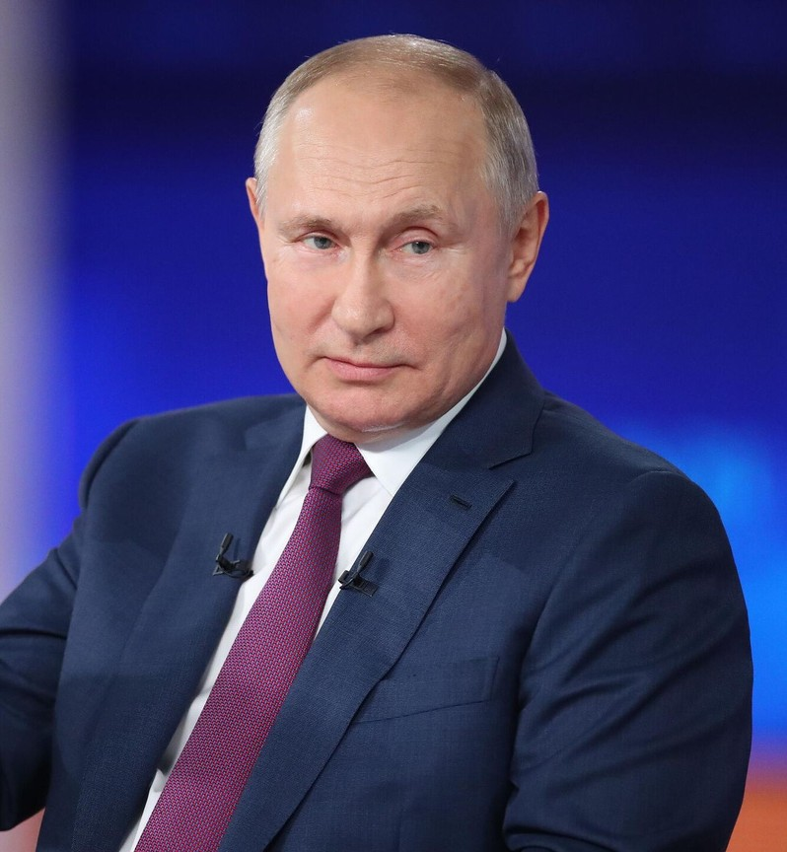
ГОСУДАРСТВЕННАЯ ПОЛИТИКА
В СФЕРЕ ЗАЩИТЫ СЕМЬИ, СОХРАНЕНИЯ ТРАДИЦИОННЫХ СЕМЕЙНЫХ ЦЕННОСТЕЙ
2024 - ГОД СЕМЬИ
УКАЗ ПРЕЗИДЕНТА ОТ 09.11.2022 №809
“ОБ УТВЕРЖДЕНИИ ОСНОВ ГОСУДАРСТВЕННОЙ ПОЛИТИКИ
ПО СОХРАНЕНИЮ И
УКРЕПЛЕНИЮ ТРАДИЦИОННЫХ РОССИЙСКИХ ДУХОВНО - НРАВСТВЕННЫХ ЦЕННОСТЕЙ”
Россия – единственная страна в мире, чей президент открыто провозгласил приоритет
традиционных, семейных
ценностей.
УКАЗ ПРЕЗИДЕНТА ОТ 22.11.2023 №875
“О ПРОВЕДЕНИИ В РФ ГОДА СЕМЬИ”
В 2024 году будет уделено особое внимание развитию семейных ценностей, укреплению института семьи и усилению мер поддержки.
В образовательной организации
будет усилена обучающимися направлению.
работа с
данному
по
ГОСУДАРСТВЕННАЯ ПОЛИТИКА РЕАЛИЗУЕТСЯ В ТОМ ЧИСЛЕ В ОБЛАСТИ ОБРАЗОВАНИЯ И ВОСПИТАНИЯ

Slide 2
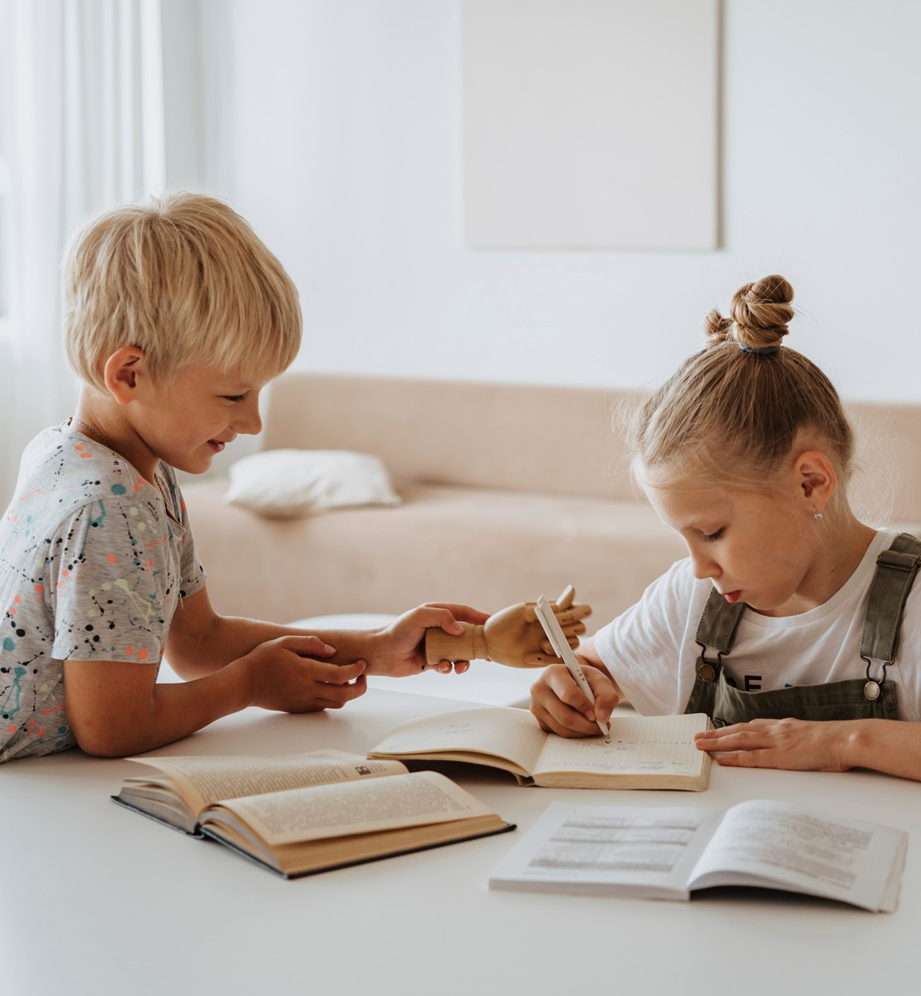
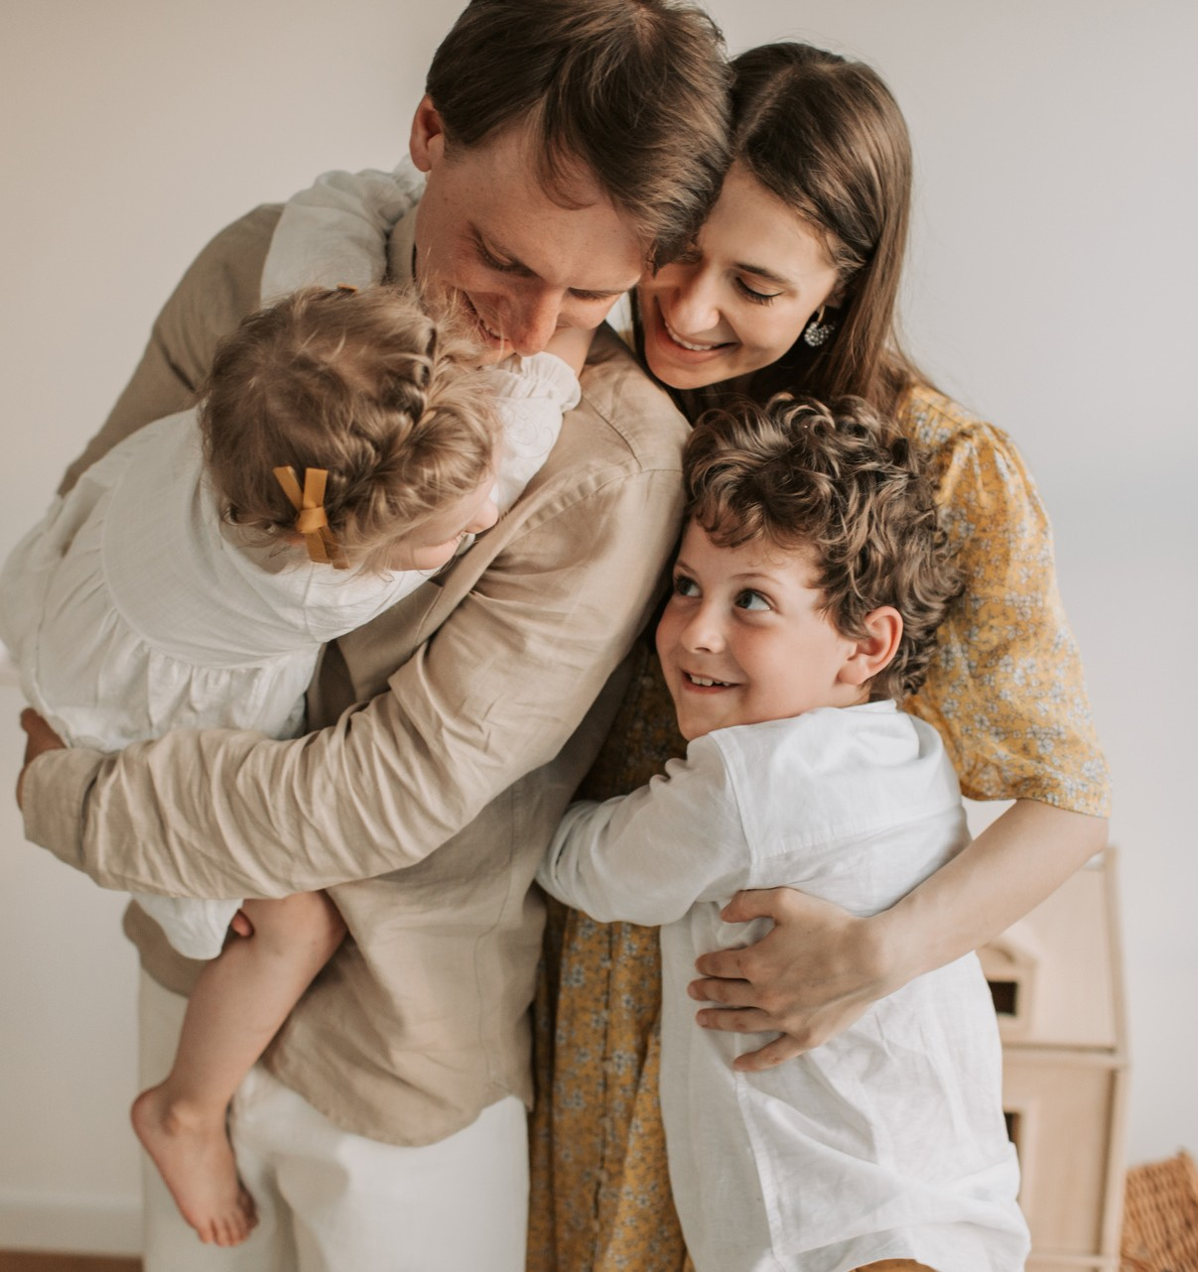
СТРАТЕГИЧЕСКИЙ ОБЩЕНАЦИОНАЛЬНЫЙ ПРИОРИТЕТ
СЕМЕЙНЫЕ ЦЕННОСТИ
РАСПОРЯЖЕНИЕ ПРАВИТЕЛЬСТВА РФ ОТ 29.05.2015 №996-Р “СТРАТЕГИЯ РАЗВИТИЯ
ВОСПИТАНИЯ В РФ ДО 2025"
Приоритеты в ценностей, с
части которыми
системы связанны
ценности семьи: обеспечение воспитания,
поддержки
семейного содействие
формированию ответственного отношения родителей или законных представителей к воспитанию детей обеспечение условий для повышения социальной, коммуникативной и педагогической компетентности родителей
ГОСУДАРСТВО ПОДДЕРЖИВАЕТ СОХРАНЕНИЕ, УКРЕПЛЕНИЕ И ПРОДВИЖЕНИЕ ТРАДИЦИОННЫХ СЕМЕЙНЫХ ЦЕННОСТЕЙ
БРАК, КАК СОЮЗ МУЖЧИНЫ И ЖЕНЩИНЫ
ПРЕЕМСТВЕННОСТЬ ПОКОЛЕНИЙ
ЗАБОТА О ДОСТОЙНОЙ СТАРШЕГО ПОКОЛЕНИЯ МНОГОДЕТНОСТЬ
ЖИЗНИ
МАТЕРИНСТВО, ОТЦОВСТВО И ДЕТСТВО
ОТВЕТСТВЕННОСТЬ РОДИТЕЛЕЙ ЗА СВОИХ ДЕТЕЙ И ЗАБОТА О НИХ
СЕМЕЙНЫЕ ЦЕННОСТИ
СОЗДАЮТ ПРОЧНЫЙ ФУНДАМЕНТ РАЗВИТИЯ

Slide 3
КЛЮЧ К ДРУЖНОЙ СЕМЬЕ
СЕМЕЙНЫЕ ТРАДИЦИИ
УКРЕПЛЯЮТ ОТНОШЕНИЯ
РАЗВИВАЮТ ЧУВСТВО ДОВЕРИЯ СОЗДАЮТ ОБЩИЕ ИНТЕРЕСЫ ОСТАВЛЯЮТ ТЕПЛЫЕ ВОСПОМИНАНИЯ ПОДДЕРЖИВАЮТ СВЯЗЬ ПОКОЛЕНИЙ СПОСОБСТВУЮТ ДУХОВНОМУ РАЗВИТИЮ
ЗАРЯЖАЮТ ПОЛОЖИТЕЛЬНЫМИ ЭМОЦИЯМИ
СОВМЕСТНЫЕ ПРАЗДНИКИ
СОВМЕСТНЫЕ ЗАВТРАКИ И УЖИНЫ
СОВМЕСТНОЕ ЧТЕНИЕ ПЕРЕД
СНОМ
ИДЕИ ДЛЯ
СПЛОЧЕННОЙ
СЕМЬИ
СОВМЕСТНЫЕ ИГРЫ
СОВМЕСТНЫЙ ДОСУГ
СОВМЕСТНЫЙ ПРОСМОТР ФИЛЬМА
ПОЦЕЛУЙ ПРИ ВСТРЕЧЕ И ПРОЩАНИИ
СОВМЕСТНОЕ ОБСУЖДЕНИЕ ДНЯ И ПЛАНОВ
СОЗДАВАЯ СЕМЕЙНЫЕ ТРАДИЦИИ, МЫ ПИШЕМ ИСТОРИЮ СВОЕЙ СЕМЬИ, КОТОРУЮ НАШИ ДЕТИ ВОПЛОТЯТ В СОБСТВЕННЫХ СЕМЬЯХ

Slide 4
ОСНОВНОЕ НАПРАВЛЕНИЕ РАЗВИТИЯ ВОСПИТАНИЯ
СЕМЕЙНОЕ ВОСПИТАНИЕ
РАСПОРЯЖЕНИЕ ПРАВИТЕЛЬСТВА РФ ОТ 29.05.2015 №996-Р
“СТРАТЕГИЯ РАЗВИТИЯ ВОСПИТАНИЯ В РФ ДО 2025"
ПОДДЕРЖКА СЕМЕЙНОГО ВОСПИТАНИЯ ВКЛЮЧАЕТ:
СОДЕЙСТВИЕ УКРЕПЛЕНИЮ СЕМЬИ И ЗАЩИТУ ПРИОРИТЕТНОГО ПРАВА РОДИТЕЛЕЙ НА ВОСПИТАНИЕ ДЕТЕЙ ПЕРЕД ВСЕМИ ИНЫМИ ЛИЦАМИ
ПОВЫШЕНИЕ СОЦИАЛЬНОГО СТАТУСА И ОБЩЕСТВЕННОГО ПРЕСТИЖА ОТЦОВСТВА, МАТЕРИНСТВА, МНОГОДЕТНОСТИ, В ТОМ ЧИСЛЕ СРЕДИ ПРИЕМНЫХ РОДИТЕЛЕЙ
СОДЕЙСТВИЕ РАЗВИТИЮ КУЛЬТУРЫ СЕМЕЙНОГО ВОСПИТАНИЯ ДЕТЕЙ НА ОСНОВЕ ТРАДИЦИОННЫХ СЕМЕЙНЫХ ДУХОВНО-НРАВСТВЕННЫХ ЦЕННОСТЕЙ
ВОЗРОЖДЕНИЕ ЗНАЧИМОСТИ БОЛЬШИХ МНОГОПОКОЛЕННЫХ СЕМЕЙ, ПРОФЕССИОНАЛЬНЫХ ДИНАСТИЙ
ПОПУЛЯРИЗАЦИЮ ЛУЧШЕГО ОПЫТА ВОСПИТАНИЯ ДЕТЕЙ В СЕМЬЯХ, В ТОМ ЧИСЛЕ МНОГОДЕТНЫХ И ПРИЕМНЫХ
СОЗДАНИЕ УСЛОВИЙ ДЛЯ РАСШИРЕНИЯ УЧАСТИЯ СЕМЬИ В ВОСПИТАТЕЛЬНОЙ ДЕЯТЕЛЬНОСТИ ОРГАНИЗАЦИЙ, ОСУЩЕСТВЛЯЮЩИХ ОБРАЗОВАТЕЛЬНУЮ ДЕЯТЕЛЬНОСТЬ И РАБОТАЮЩИХ С ДЕТЬМИ
СОЗДАНИЕ УСЛОВИЙ ДЛЯ ПРОСВЕЩЕНИЯ И КОНСУЛЬТИРОВАНИЯ
РОДИТЕЛЕЙ ПО ПРАВОВЫМ, ПСИХОЛОГО-ПЕДАГОГИЧЕСКИМ ВОСПИТАНИЯ
ЭКОНОМИЧЕСКИМ, МЕДИЦИНСКИМ, И ИНЫМ ВОПРОСАМ СЕМЕЙНОГО
ПОДДЕРЖКУ РОДИТЕЛЬСКИХ
ОБЪЕДИНЕНИЙ,
СОДЕЙСТВУЮЩИХ
УКРЕПЛЕНИЮ СЕМЬИ, СОХРАНЕНИЮ И ВОЗРОЖДЕНИЮ СЕМЕЙНЫХ И НРАВСТВЕННЫХ ЦЕННОСТЕЙ С УЧЕТОМ РОЛИ РЕЛИГИИ И ТРАДИЦИОННОЙ КУЛЬТУРЫ МЕСТНЫХ СООБЩЕСТВ
САМОЕ ВАЖНОЕ В СЕМЕЙНОМ ВОСПИТАНИИ - ЭТО ВОЗМОЖНОСТЬ СБЛИЗИТЬ ЧЛЕНОВ СЕМЬИ

Slide 5
ГЛАВНЫЙ АСПЕКТ
ЗАДАЧИ СЕМЬИ
Семья создает человека и поддерживает его стремление к развитию, если членов семьи объединяют ценности, значение которых они хотят делить и с другими людьми:
любовь и верность здоровье и благополучие почитание родителей
забота о старших и младших продолжение рода
Семья – главный аспект в жизни человека. Особое значение имеет семья в жизни ребенка, в его становлении и поведении. Семья объединяет детей, родителей, родственников кровными узами. В семье могут формироваться все личностные качества.
Задачи семьи в отношении детей:
создать максимальные условия для роста и развития ребенка
стать социально-экономической и психологической защитой ребенка передать опыт создания и сохранения семьи, воспитания в ней детей и отношения к старшим
научить детей прикладным навыкам и
полезным умениям,
направленным на самообслуживание и помощь близким
воспитать
достоинства,
«я»
чувство ценности
собственного собственного
НАРОДНАЯ МУДРОСТЬ:
«ЛЮБАЯ ДОРОГА НАЧИНА□ЕТСЯ С ПЕРВЫХ ШАГОВ, ЗДАНИЕ – С ФУНДАМЕНТА, А ЧЕЛОВЕК СТАНОВИТСЯ ЧЕЛОВЕКОМ ТОЛЬКО В СЕМЬЕ»

Slide 6
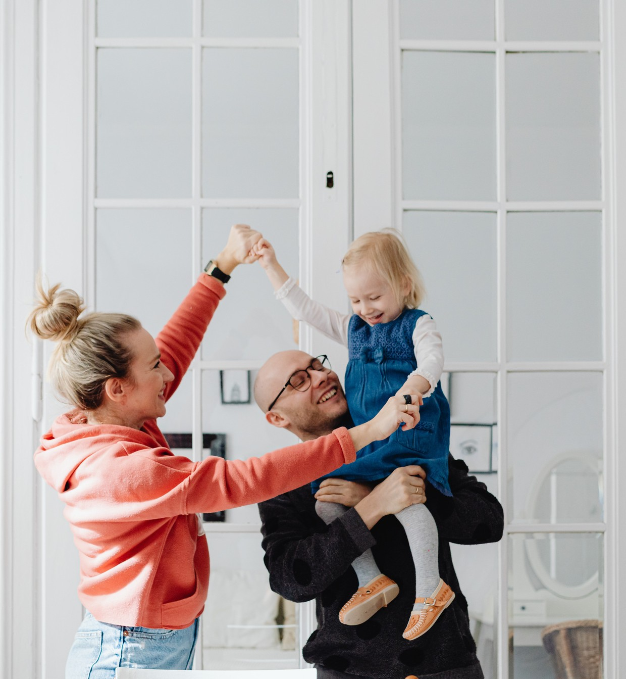
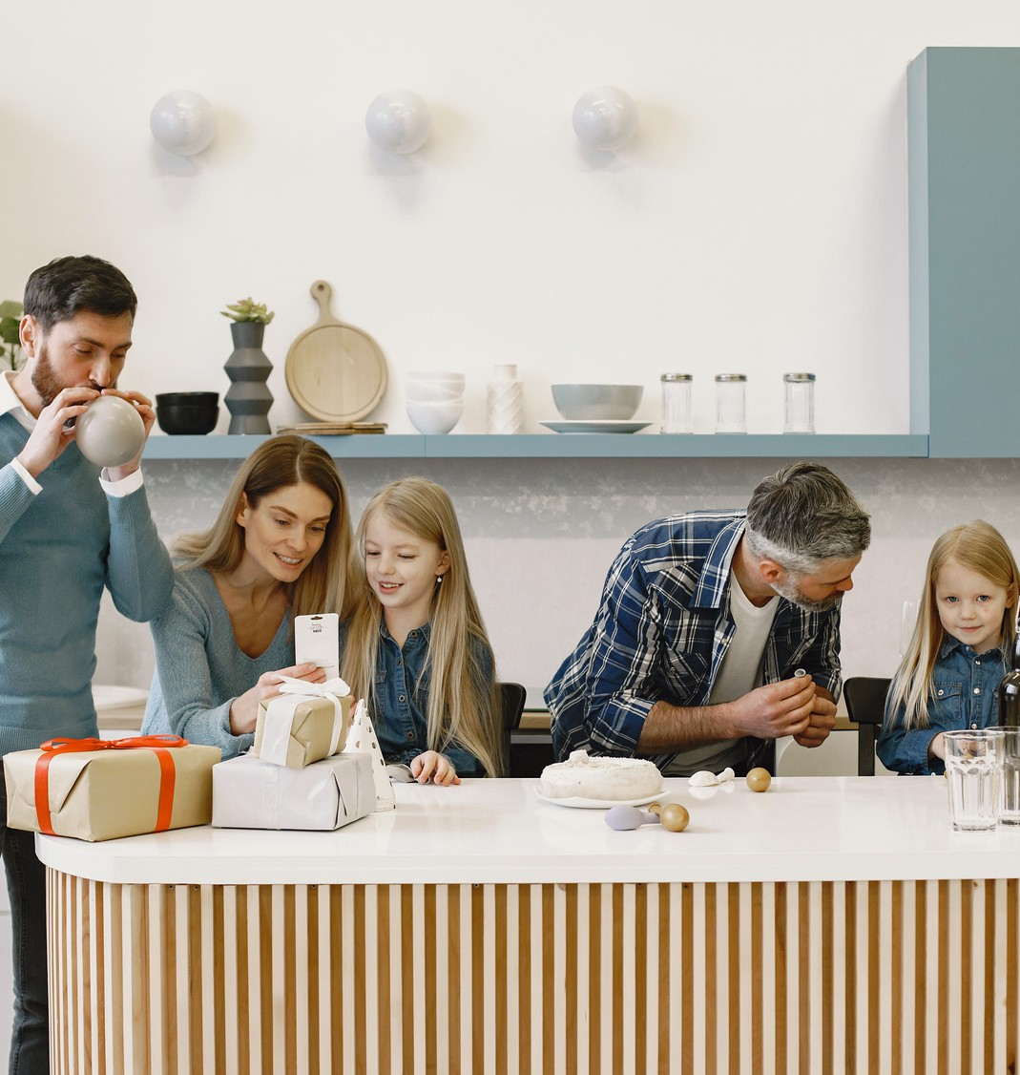
КАЛЕНДАРЬ СОБЫТИЙ
СЕМЕЙНЫЕ ПРАЗДНИКИ
15 мая учрежден Генеральной Ассамблеей ООН 20 сентября 1993 года и ежегодно отмечается в мире как Международный день семьи с 1994 года.
Празднование этого дня в России призвано объединить потенциал государства, общества, образовательных организаций для комплексного осуществления мер по укреплению авторитета и поддержки института семьи, его базовых семейных ценностей.
Другие семейные праздники:
10 апреля – День брата и сестры 25 апреля – День дочерей
третье воскресенье июня – День отца
8 июля – День семьи, любви и верности
1 октября – День пожилого человека
последнее воскресенье ноября — День матери
22 ноября – День сыновей
22 декабря – Всероссийский праздник благодарности родителям
«Спасибо за жизнь!»
ПРОВОДЯ ПРАЗДНИК В КРУГУ СЕМЬИ, РЕБЕНОК УСВАИВАЕТ ЦЕННОСТЬ СЕМЕЙНОГО СЧАСТЬЯ

